Slide 1
ألقاب واسماء الرب يسوع المسيح

Slide 2
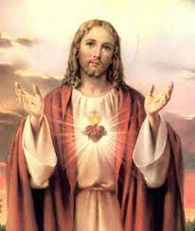
ألقاب الرب يسوع المسيح
طبيعة المسيح
القدوس: (أعمال الرسل 3: 14؛ مزمور 16: 10)
الديَّان: (أعمال الرسل 10: 42؛ تيموثاوس الثانية 4: 8)
نور العالم: (يوحنا 8: 12)
رئيس السلام: (إشعياء 9: 6)
إبن الله: (لوقا 1: 35؛ يوحنا 1: 49)

Slide 3
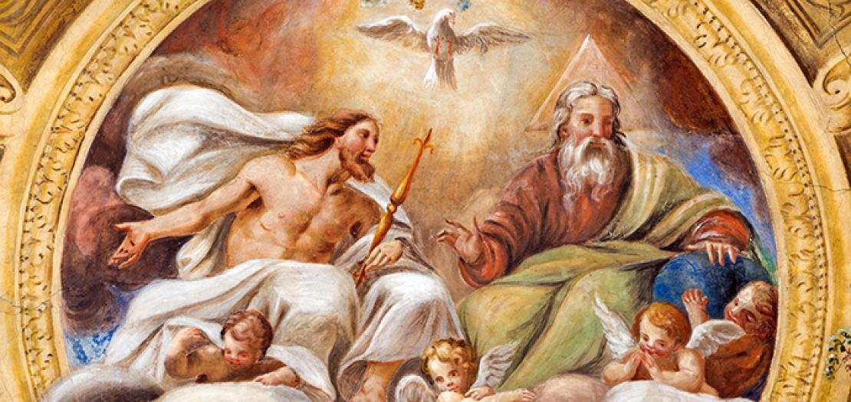
ألقاب الرب يسوع المسيح
مكانته في الثالوث المقدس
لألف والياء: (رؤيا 1: 8؛ 22: 13)
عمانوئيل: (إشعياء 9: 6؛ متى 1: 23)
الإله الحقيقي: (يوحنا الأولى 5: 20)
رب الكل: (أعمال الرسل 10: 36)

Slide 4
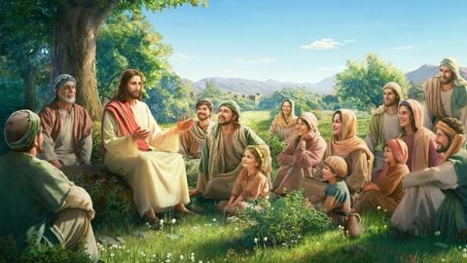
ألقاب الرب يسوع المسيح
عمله على الأرض
خبز الحياة: (يوحنا 6: 35؛ 6: 48)
العريس: (متى 9: 15)
المخلص: (رومية 11: 26)
الراعي الصالح: (يوحنا 10: 11، 14)
حمل الله: (يوحنا 1: 29)

